Slide 1
Saliency Detection:
A Spectral Residual Approach
Xiaodi Hou and Liqing Zhang
Department of Computer Science, Shanghai Jiao Tong University No.800, Dongchuan Road, Shanghai

Slide 2
1. Introduction
如何做到object detection?
Traditional models為提取target的featrues，再轉換為特定類別，並經過training，這樣的模式無法使用在較廣義的問題上，只能針對設計者根據目的設計。換句話說，saliency detector只需objects最低限度的statistical knowledge就可以實施了。對於廣義問題就可用saliency detection 。
如何實施saliency detection ?通常有兩步驟:
1.pre-attentive process(parallel, fast, but simple)
2.attention process(serial, slow, but complex)

Slide 3
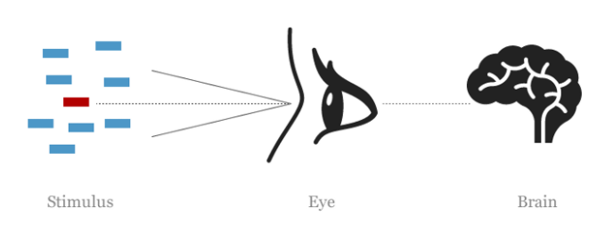
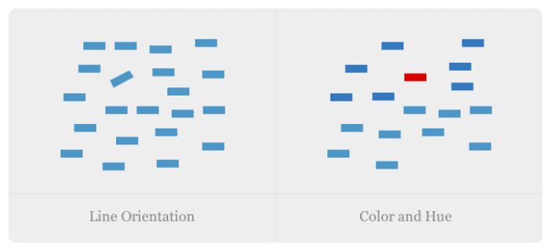
在pre-attentive階段，low level features(orientation, edges, or intensities)就可被提出。
從object detection觀點來看上述這些features就有可能是objects，稱它們為candidate。
而為了確定candidate這些已被辨識出的物體是否為真實物體，Rensink‘s coherence theory中提出了proto-objects的概念。
為找到proto-objects，Itti and Koch基於Treisman’s integration theory提出saliency model來模擬人類視覺搜索的過程。近期Walther擴展該model並應用在object recognition，但這些模型在計算上都有很高的成本。
https://medium.com/@jonmyers/design-seeing-without-thinking-783d018bb82f

Slide 4
大多detection models著重在target objects的properties上，但general properties在各類objects上不太可能存在。本文提出另一種想法，找尋backgrounds的properties。
In Sec2.提出spectral residual，從natural image的統計原理，作者提出front-end method來模擬pre-attentive visual search。
In Sec3.展示使用spectral residual方法來實施 multiple object detection的方法。
In Sec4. 評估此方法的表現。
Analyze the log spectrum of each images
Obtain the spectral residual
Transform the spectral residual to spatial domain
Obtain the saliency map

Slide 5
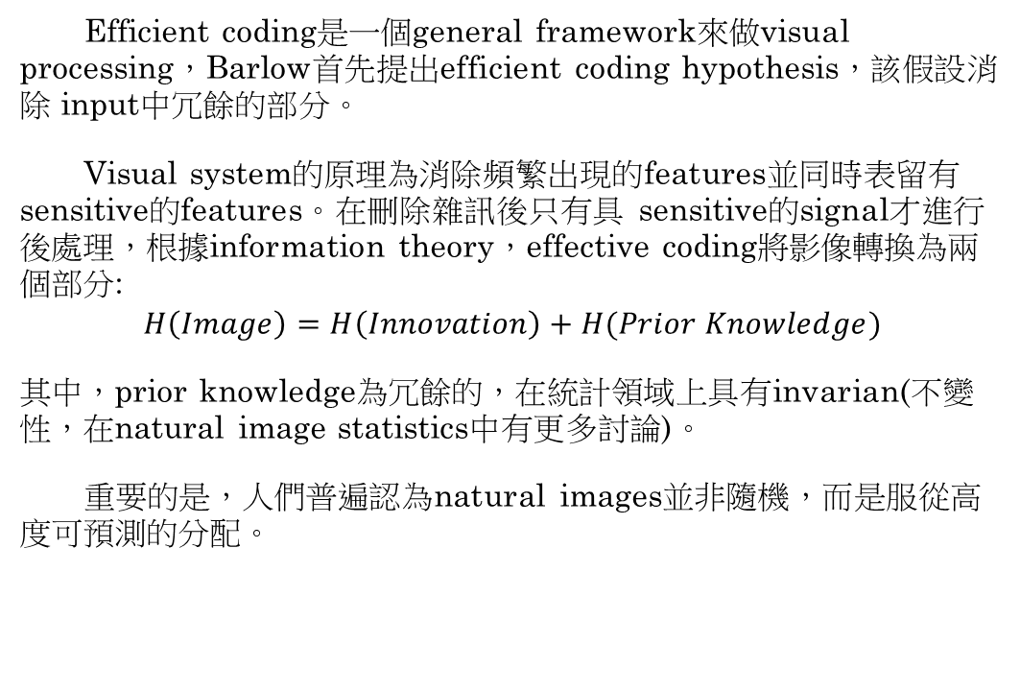
2. Spectral Residual Model
Efficient coding是一個general framework來做visual processing，Barlow首先提出efficient coding hypothesis，該假設消除 input中冗餘的部分。
Visual system的原理為消除頻繁出現的features並同時表留有sensitive的features。在刪除雜訊後只有具 sensitive的signal才進行後處理，根據information theory，effective coding將影像轉換為兩個部分:
$$H\left(Image\right)=H\left(Innovation\right)+H(Prior Knowledge)$$
其中，prior knowledge為冗餘的，在統計領域上具有invarian(不變性，在natural image statistics中有更多討論)。
重要的是，人們普遍認為natural images並非隨機，而是服從高度可預測的分配。

Slide 6
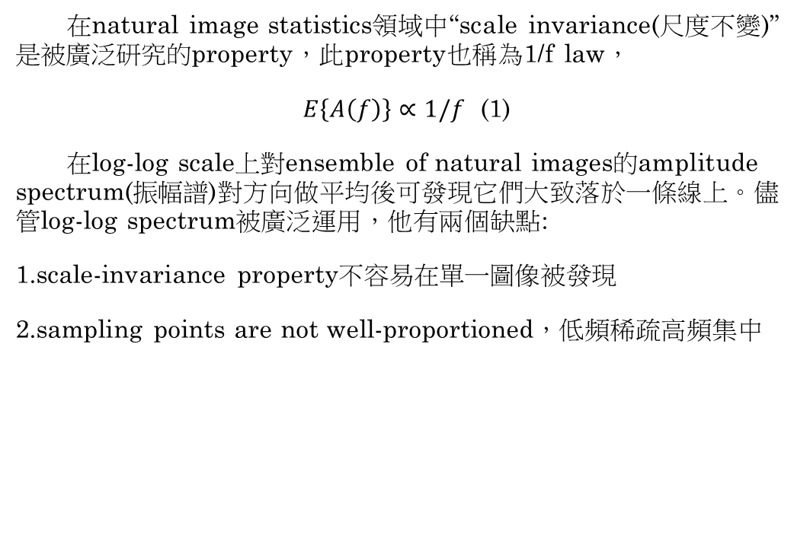
2.1. Log spectrum representation
在natural image statistics領域中“scale invariance(尺度不變)”是被廣泛研究的property，此property也稱為1/f law，
$E\left\{A\left(f\right)\right\}∝1/f$ (1)
在log-log scale上對ensemble of natural images的amplitude spectrum(振幅譜)對方向做平均後可發現它們大致落於一條線上。儘管log-log spectrum被廣泛運用，他有兩個缺點:
1.scale-invariance property不容易在單一圖像被發現
2.sampling points are not well-proportioned，低頻稀疏高頻集中

Slide 7
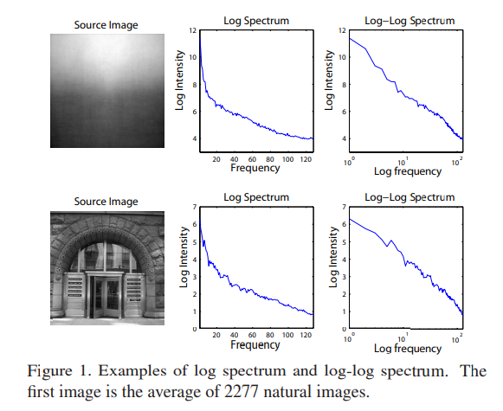

本文中使用log spectrum:$L(f)$ 代替log-log representation，$L\left(f\right)=log⁡(A\left(f\right))$ ，log spectrum已被使用在統計場景分析的一系列文獻中

Slide 8
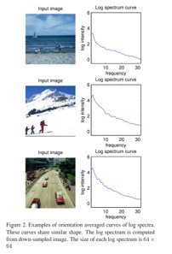
作者發現在不同圖像上，log spectrum curve具有相似的趨勢

Slide 9
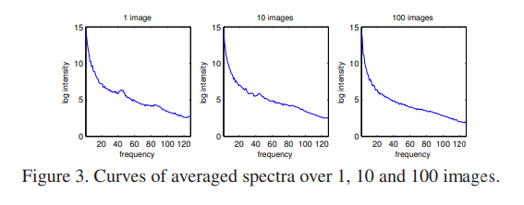
平均來看，log spectrum具有local linearity

Slide 10
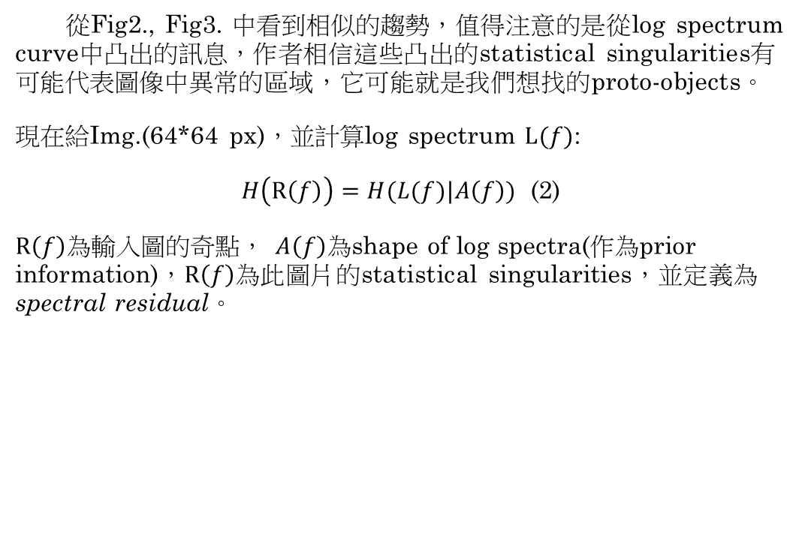
2.2. From spectral residual to saliency map
從Fig2., Fig3. 中看到相似的趨勢，值得注意的是從log spectrum curve中凸出的訊息，作者相信這些凸出的statistical singularities有可能代表圖像中異常的區域，它可能就是我們想找的proto-objects。
現在給Img.(64*64 px)，並計算log spectrum $L(f)$:
$H\left(R\left(f\right)\right)=H(L(f)|A\left(f\right))$ (2)
$R\left(f\right)$為輸入圖的奇點， $A\left(f\right)$為shape of log spectra(作為prior information)，$R\left(f\right)$為此圖片的statistical singularities，並定義為spectral residual。

Slide 11
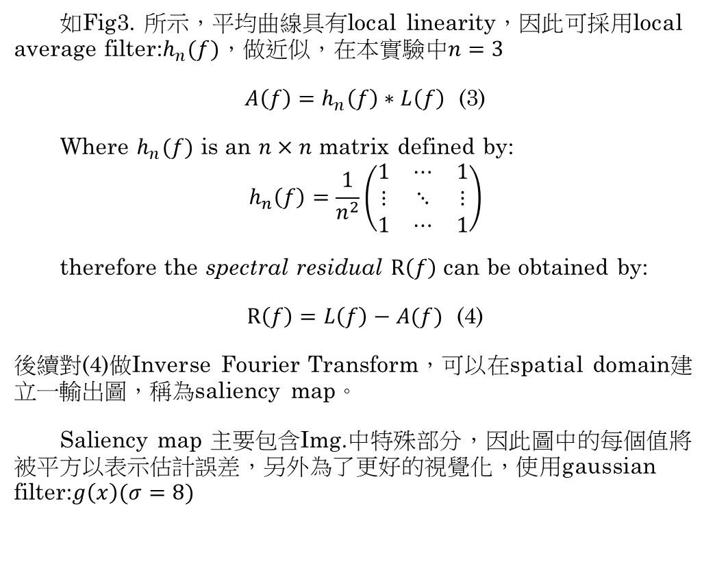
如Fig3. 所示，平均曲線具有local linearity，因此可採用local average filter:$h_{n}(f)$，做近似，在本實驗中$n=3$
$A\left(f\right)=h_{n}\left(f\right)∗L\left(f\right)$ (3)
Where $h_{n}(f)$ is an $n×n$ matrix defined by:
$$h_{n}\left(f\right)=\frac{1}{n^{2}}\left(\begin{matrix}1 & ⋯ & 1 \\ ⋮ & ⋱ & ⋮ \\ 1 & ⋯ & 1\end{matrix}\right)$$
therefore the spectral residual $R\left(f\right)$ can be obtained by:
$R\left(f\right)=L\left(f\right)−A(f)$ (4)
後續對(4)做Inverse Fourier Transform，可以在spatial domain建立一輸出圖，稱為saliency map。
Saliency map 主要包含Img.中特殊部分，因此圖中的每個值將被平方以表示估計誤差，另外為了更好的視覺化，使用gaussian filter:$g\left(x\right)(σ=8)$

Slide 12
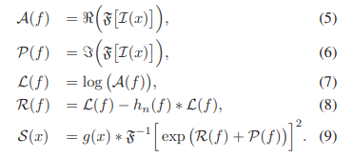


總結數學式，給一張image $I(x)$:

Slide 13
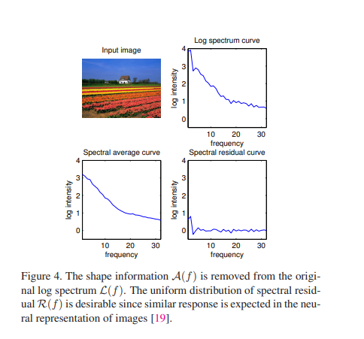
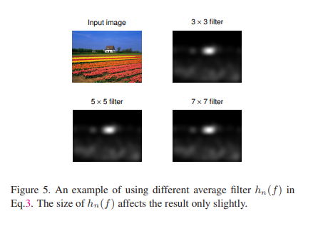

Slide 14

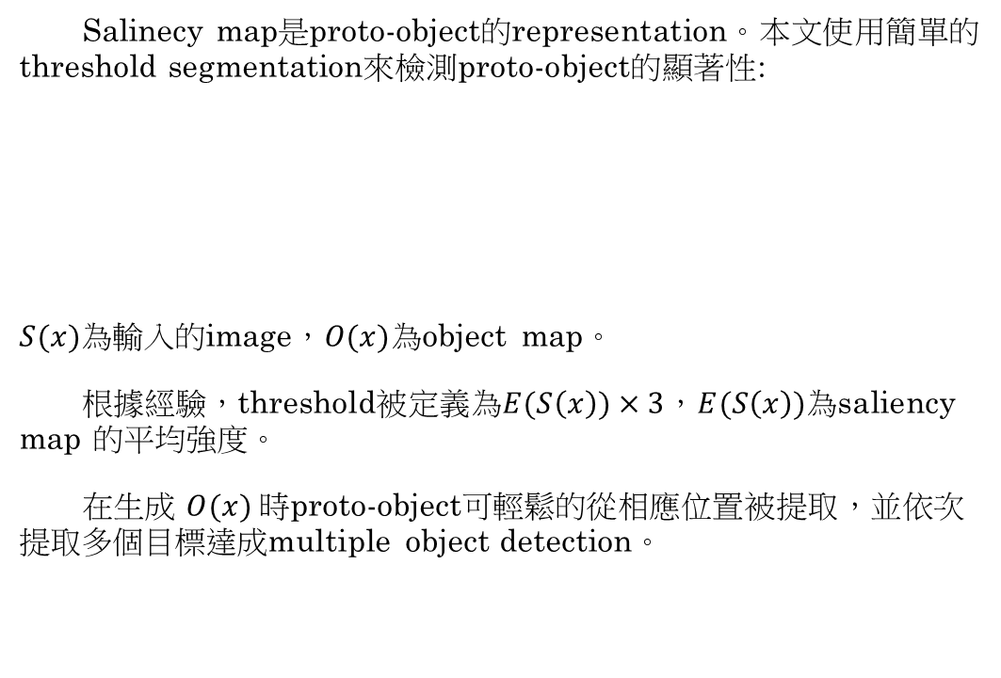
3. Detecting proto-objects in a saliency map
Salinecy map是proto-object的representation。本文使用簡單的threshold segmentation來檢測proto-object的顯著性:
$S(x)$為輸入的image，$O(x)$為object map。
根據經驗，threshold被定義為$E(S\left(x\right))×3$，$E(S\left(x\right))$為saliency map 的平均強度。
在生成 $O(x)$時proto-object可輕鬆的從相應位置被提取，並依次提取多個目標達成multiple object detection。

Slide 15
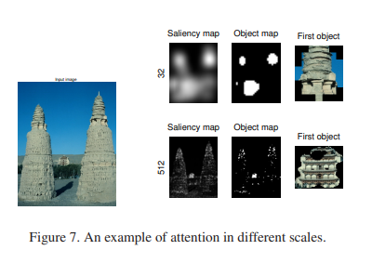

3.1. Selection of visual scales
在不同的scales下會得到不同結果，根據模擬試驗64$px$為佳。

Slide 16
4. Experiments and analysis
評估object detection system的性能常用的eye movements無法適用於本文的system，因eye movements僅有位置訊息，無法紀錄區域的大小與形狀，並且proto-objects沒有明顯的eye motion。

Slide 17
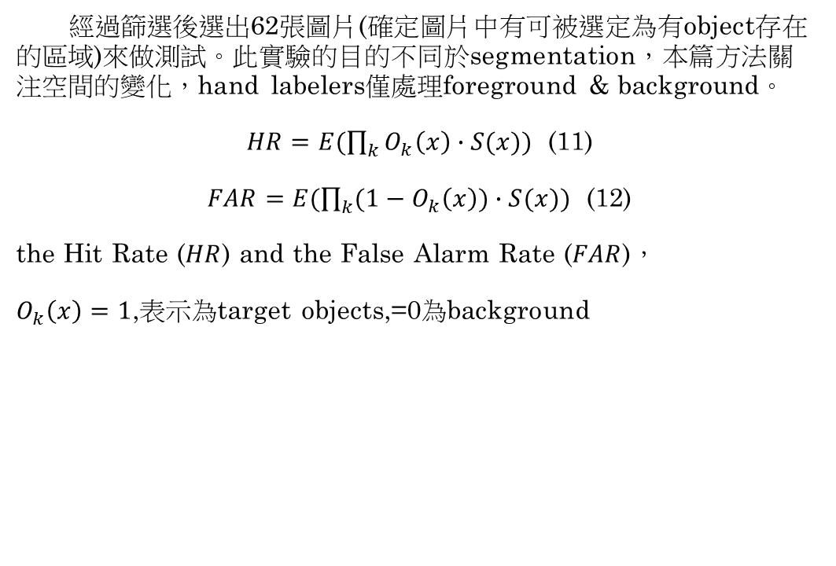
4.1. Evaluating the result
經過篩選後選出62張圖片(確定圖片中有可被選定為有object存在的區域)來做測試。此實驗的目的不同於segmentation，本篇方法關注空間的變化，hand labelers僅處理foreground & background。
$HR=E(\prod_{k}{O_{k}\left(x\right)∙S(x)})$ (11)
$FAR=E(\prod_{k}{(1−O_{k}\left(x\right))∙S(x)})$ (12)
the Hit Rate ($HR$) and the False Alarm Rate ($FAR$)，
$O_{k}\left(x\right)=1$,表示為target objects,=0為background

Slide 18
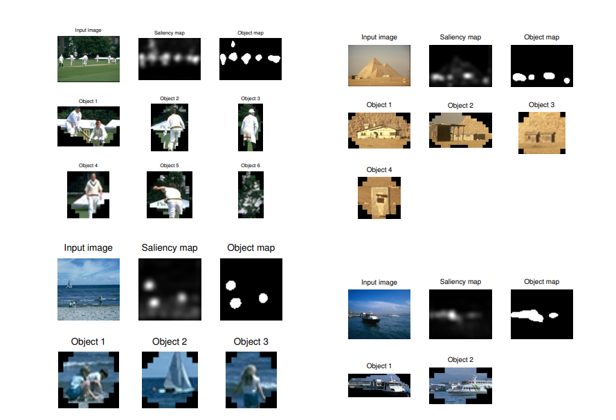

Slide 19
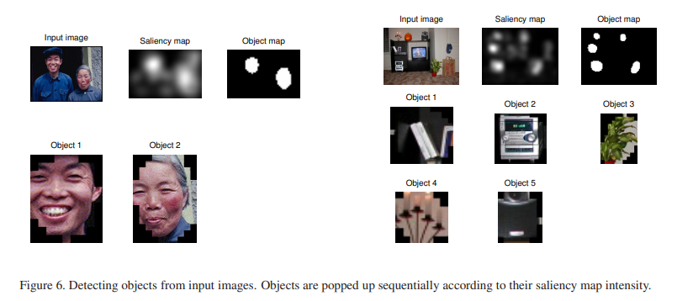

Slide 20
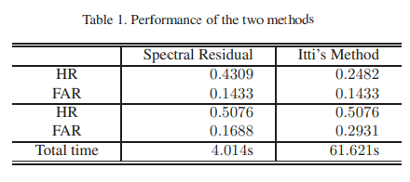

作者也根據Itti’s theory做結果的比較，為了使兩種方法的FAR & HR相等做一些數學上的調整:
$\hat{S}\left(x\right)=c∙S(x)$ (13)
然後用$\hat{S}\left(x\right)$計算FAR & HR，同樣線性調整來建立spectral residual來建立saliency map並根據Itti’s method得到HR。

Slide 21
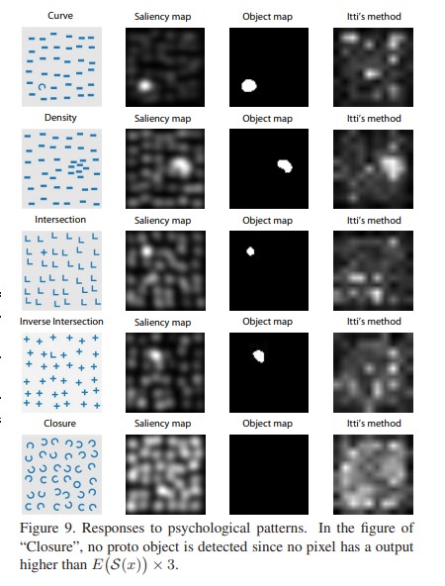
4.2. Responses to psychological patterns

Slide 22
5. Discussion
作者提出基於log spectra對通用目標的檢測方法，貢獻為發現spectral residual及它檢測proto-object的能力。

Slide 23
5.1. The prospect of spectral residual approach
Spectral residual優點在於它的普遍性，prior knowledge在此system中不需被檢測。另外此方法涵蓋了未知功能，例如Fig9.中的"curve"正確的被檢測出來。
Spectral residual對其他features的問題也被證明是有效的。
最後，與其他檢測方法相比，此方法的計算量較低，運算簡單，提供實時系統一個解決方案。

Slide 24
5.2. Further work
該論文結果和人類視覺系統有驚人的相似性，尤其對心理模式的反應，也許spectral residual和人類系統的生物意義有甚麼相似之處。
根據其他發現，不同的物體具有相似頻譜會互相干擾；目標在花費時間從background中被標記時會隱藏foreground的頻譜。
此外在本文中只討論到靜態影像，尚未建立動態features的模型。
另一個潛在的工作是整合本文與segmentation技術，segmentation的目的在畫分界線，而本篇論文忽略目標空間的同質性，因此在Fig8.騎士沒有合馬隻分隔開。

Slide 25
